Slide 1
স্বাগতম

Slide 2
পরিচিতি
শিক্ষক পরিচিতি
আব্দুস সালাম হাওলাদার।
সহকারী শিক্ষক (আইসিটি)।
বাঐডাঙ্গা বি এল মাধ্যমিক বিদ্যালয়
উপজেলাঃ ফকিরহাট, জেলাঃ বাগেরহাট।
পাঠ পরিচিতি
শ্রেণি: ৮ম
বিষয়: কৃষি শিক্ষা।
সময়: ৪৫ মিনিট
অধ্যায়: 5
পাঠ: 5

Slide 3
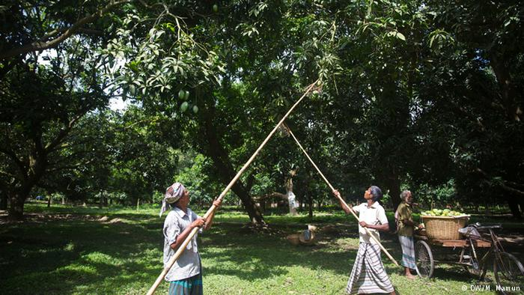
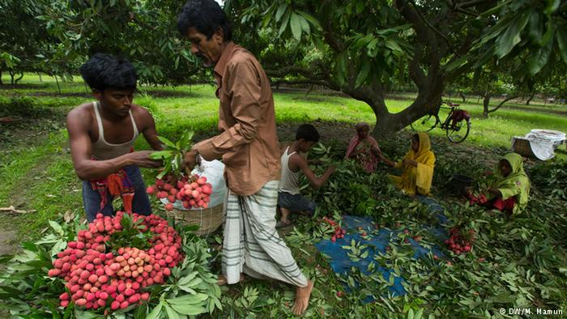
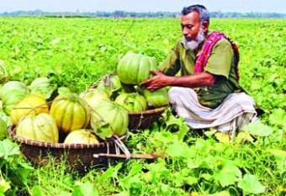
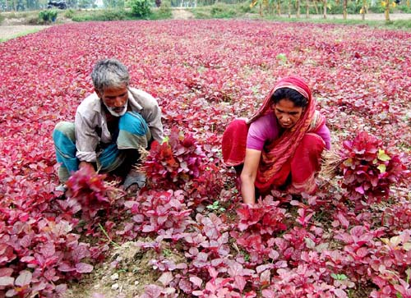
ছবিগুলো লক্ষ কর

Slide 4
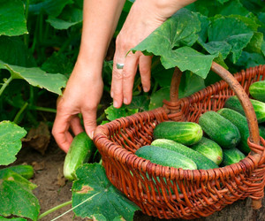
উত্তরঃ উদ্যান ফসল সংগ্রহ

Slide 5
উদ্যান ফসল সংগ্রহ ও বাছাই

Slide 6
শিখনফল
১। উদ্যান ফসল মাঠ থেকে তোলার পদ্ধতি বর্ণনা করতে পারবে।
২। ফসল রাখার পাত্র চিহ্নিত করতে পারবে।
৩। উদ্যান ফসল মাঠ থেকে পরিবহন সম্পর্কে ব্যাখ্যা করতে পারবে।
৪। উদ্যান ফসল বাছাই সম্পর্কে ব্যাখ্যা করতে পারবে।

Slide 7
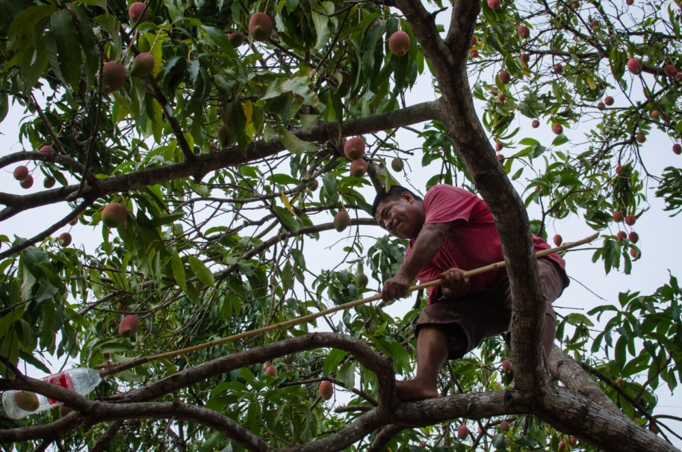
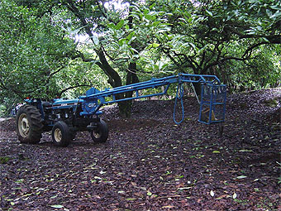
উদ্যান ফসল তোলার পদ্ধতি
উদ্যান ফসল সাধারনত দু ভাবে তোলা হয়, যথাঃ
১) হাত দিয়ে ২) যন্ত্রের সাহায্যে

Slide 8
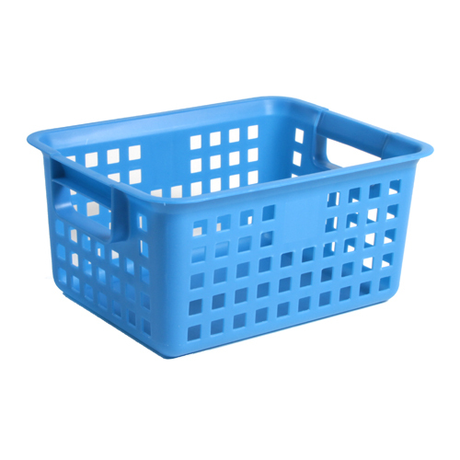
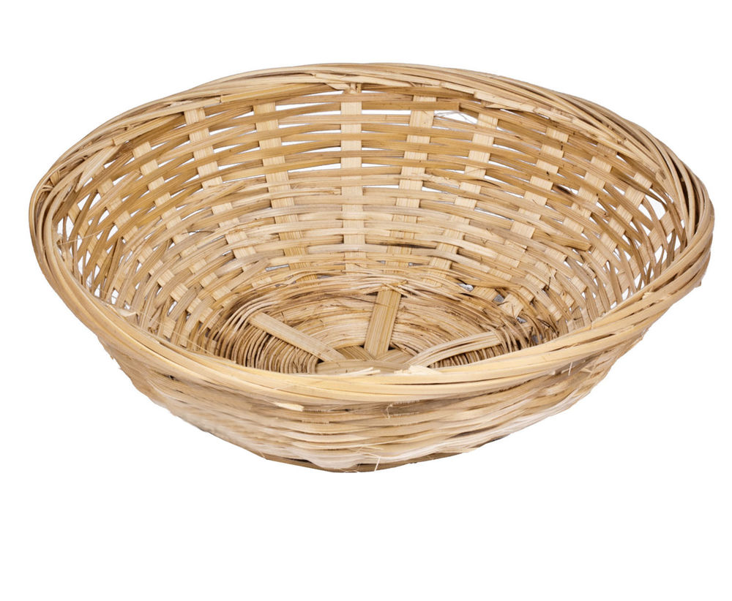
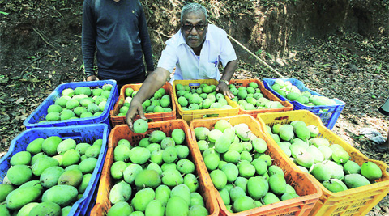
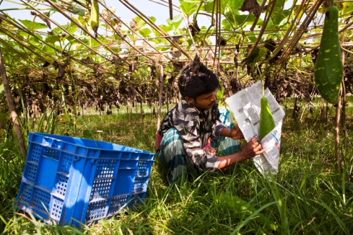
উদ্যান ফসল রাখার পাত্র
প্লাস্টিক ঝুড়ি
বাঁশের ঝুড়ি
ক্ষেত থেকে ফসল তুলে পরিস্কার-পরিচ্ছন্ন পাত্রে রাখতে হবে। পাত্র এমন হতে হবে যাতে পণ্যের কোনো ক্ষতি না হয়।

Slide 9
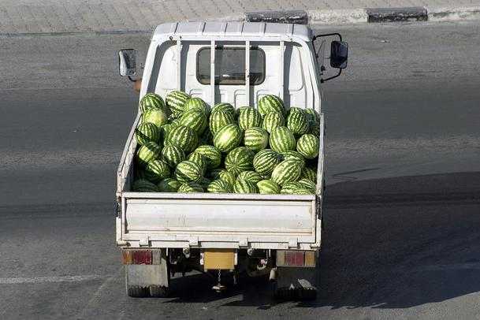
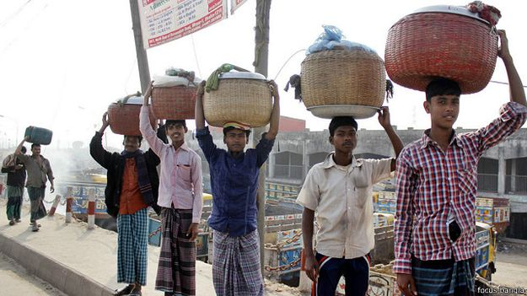
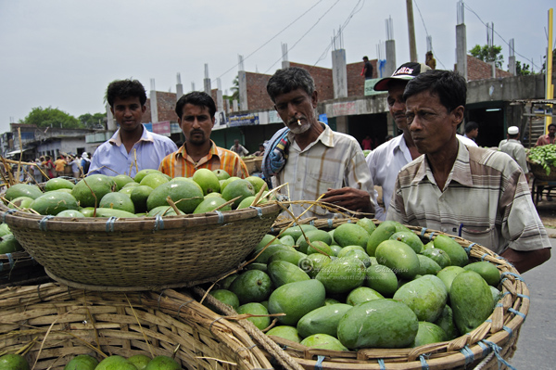
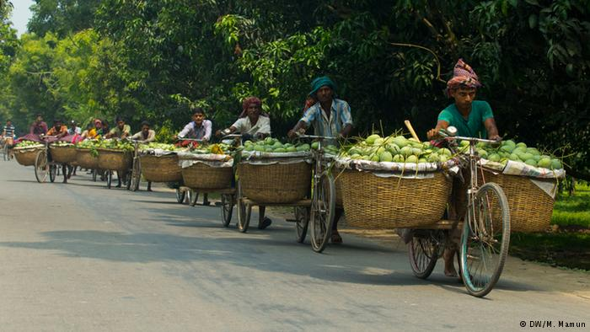
উদ্যান ফসল মাঠ থেকে পরিবহন
মাঠ থেকে বাছাই করার স্থানে পণ্য নেওয়ার সময় সতর্ক থাকতে হবে। পণ্যভর্তি পাত্র আছড়ে ফেলা যাবে না।

Slide 10
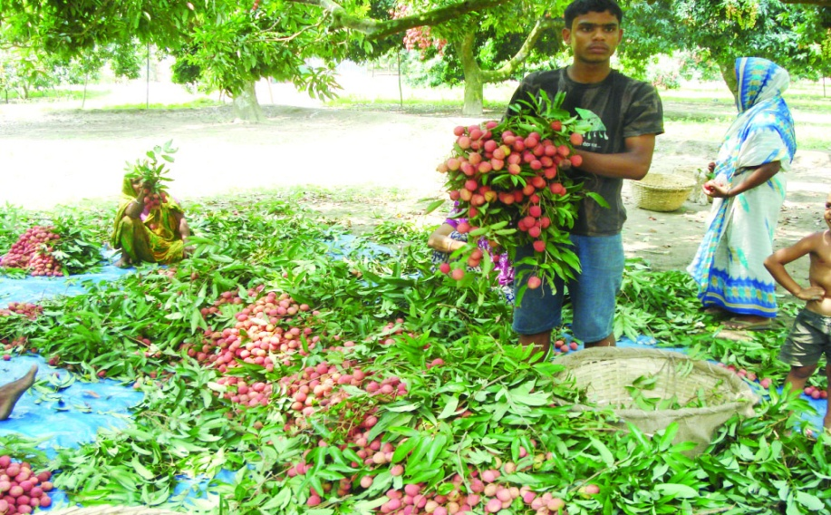
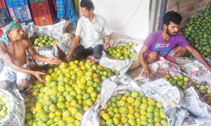
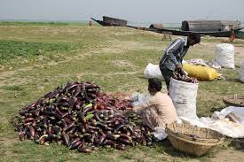
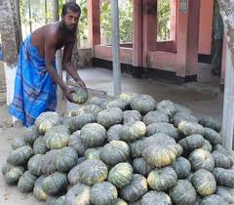
পণ্য বাছাই
পণ্য মাঠ থেকে আনার পর প্রথমে অগ্রহনযোগ্য পণ্য বেছে আলাদা করতে হবে। তারপর আকার আকৃতি অনুযায়ী কয়েকটা ভাগে ভাগ করতে হবে।

Slide 11
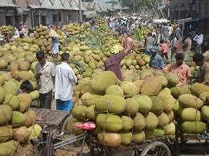
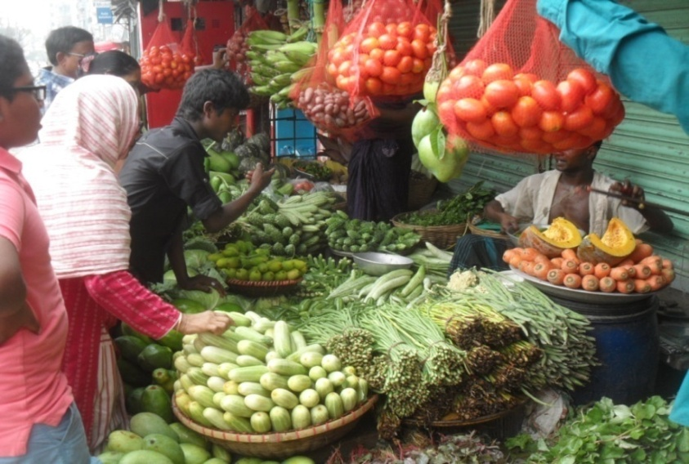
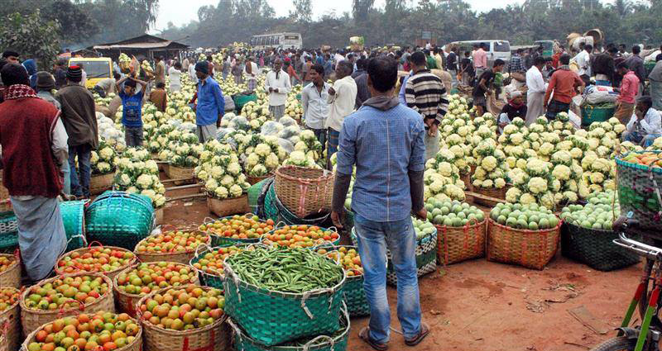
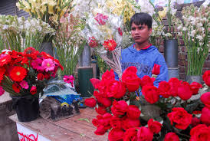
পণ্য বিক্রয়

Slide 12
দলগত কাজ
উদ্যান ফসল সংগ্রহ থেকে শুরু করে বাজারজাত করা পর্যন্ত কোন ধাপে কী করা হয় তা আলোচনা করে শ্রেণিতে উপস্থাপন কর।

Slide 13
মূল্যায়ন
৩। প্যাকিং করা পণ্য গন্তব্য স্থানে পাঠানোর পূর্ব মুহুর্ত পর্যন্ত কোথায় রাখতে হবে?
ক) পানিতে চুবিয়ে
খ) রোদে
গ) গরম স্থানে
ঘ) ঠাণ্ডা স্থানে
৪। উদ্যান ফসলের ভাল বাজার মূল্য পাওয়ার জন্য যথাযথ ভাবে কোন কাজটি করতে হয়?
i) বাছাই
ii) প্যাকিং
iii) পরিবহন
ক) i ও ii
খ) i ও iii
গ) ii ও iii
ঘ) i, ii, ও iii

Slide 14
বাড়ির কাজ
তোমার বাড়ির আশে পাশে অল্প জমিতে উদ্যান ফসল চাষ করে কীভাবে অর্থনৈতিকভাবে লাভবান হতে পারবে? তোমার উত্তরের স্বপক্ষে যুক্তি দাও।

Slide 15
ধন্যবাদ

